Slide 1
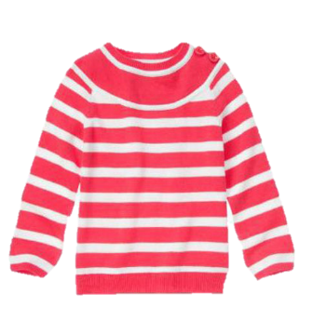
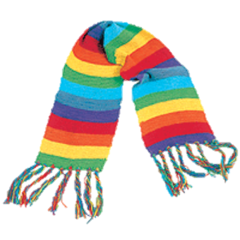
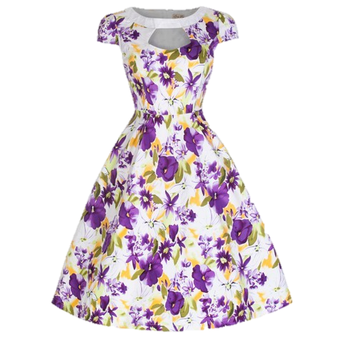
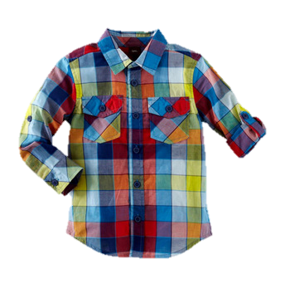
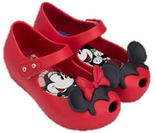
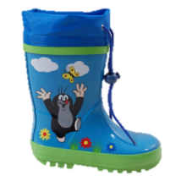
Презентация на тему
«Одежда, обувь, головные уборы»
Подготовила воспитатель МАДОУ ЦРР – д/с № 33 Болдырева Е.Р.

Slide 2
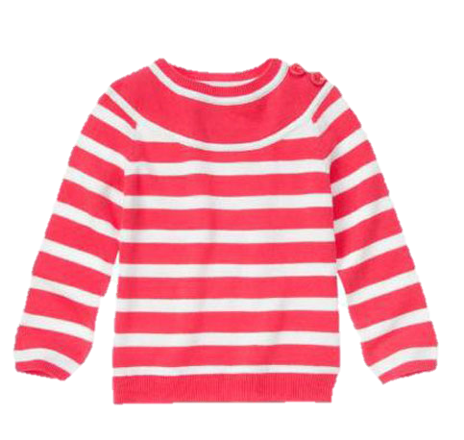
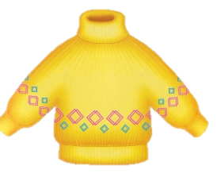
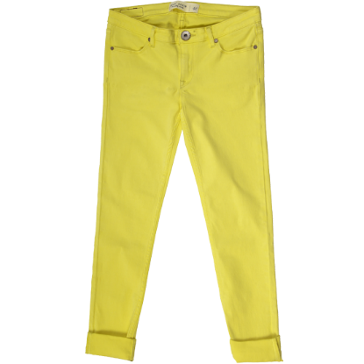
Игра «Четвертый лишний»
Кофта
Рубашка
Свитер
Брюки

Slide 3
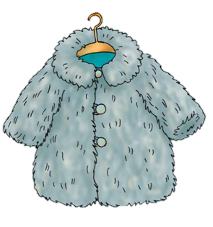
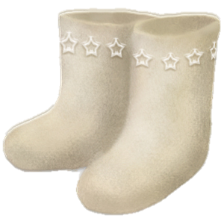
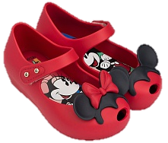
Игра «Четвертый лишний»
Шуба
Валенки
Туфли
Шарф

Slide 4
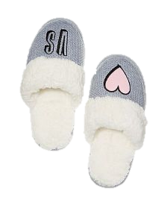
Игра «Четвертый лишний»
Платье
Сапоги
Тапочки
Туфли

Slide 5
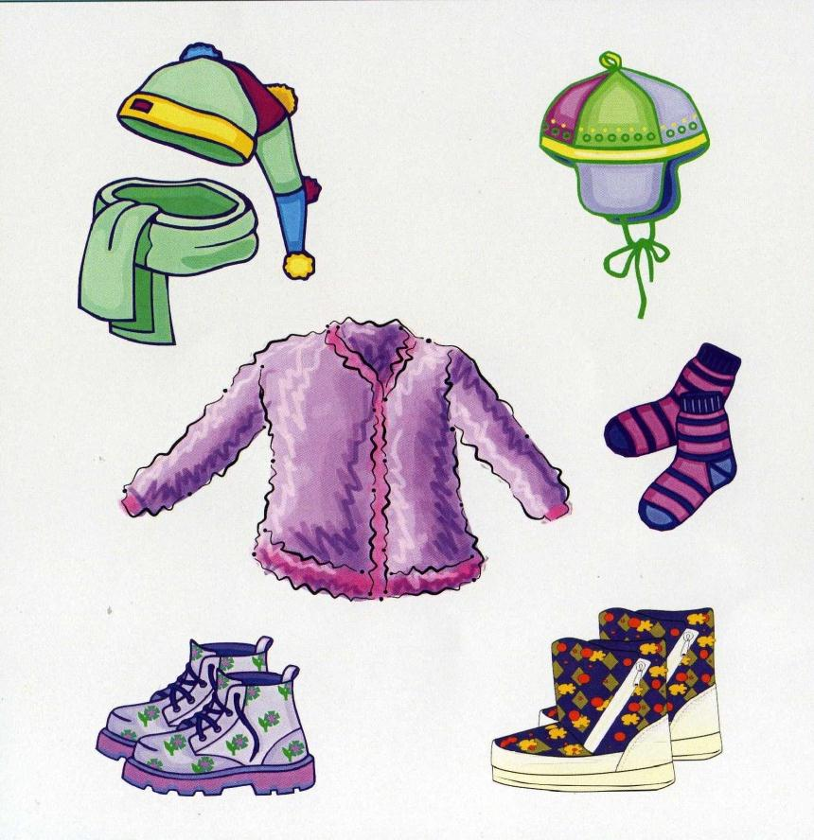
Игра «Сезонная одежда».
- К какому сезону относится эта одежда?

Slide 6
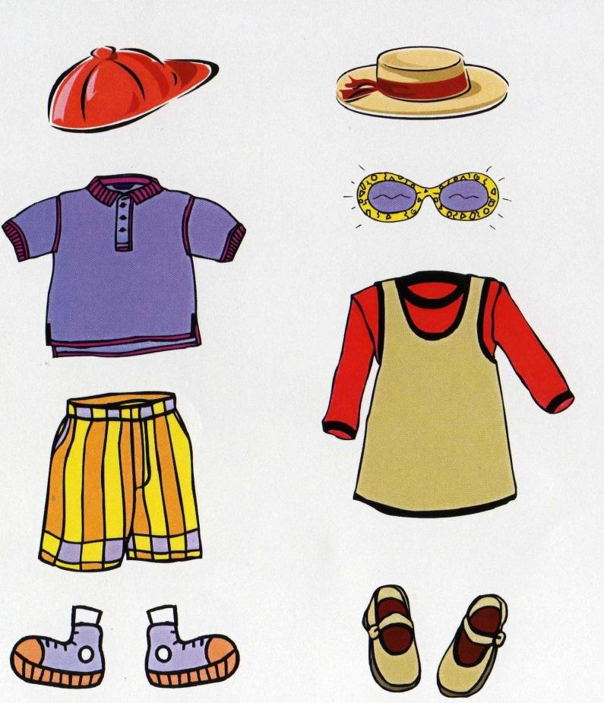
Игра «Сезонная одежда»

Slide 7
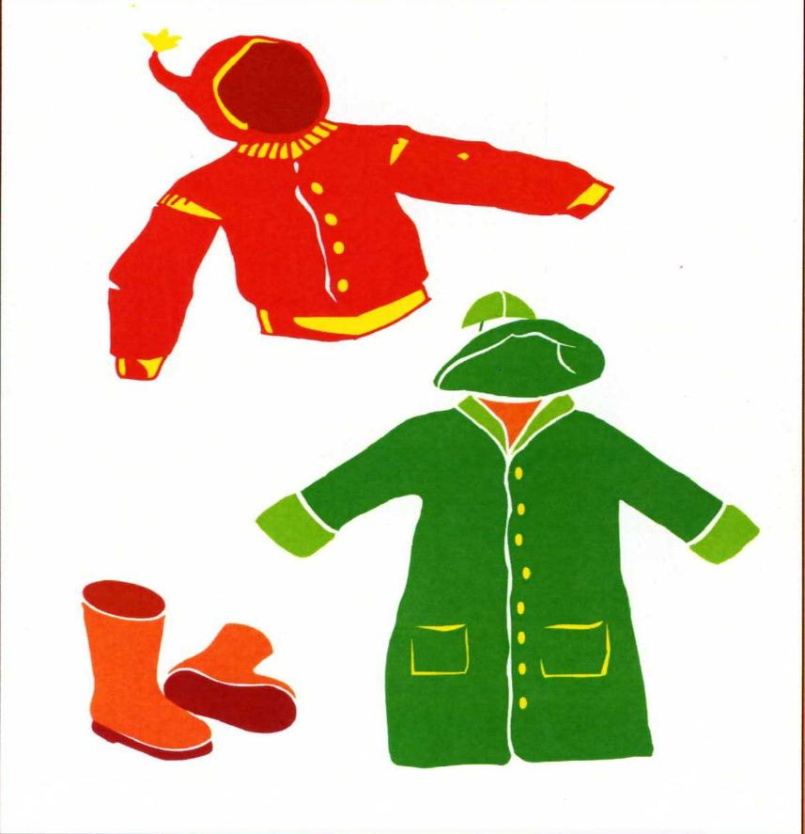
Игра «Сезонная одежда»
- К какому сезону относится эта одежда?

Slide 8
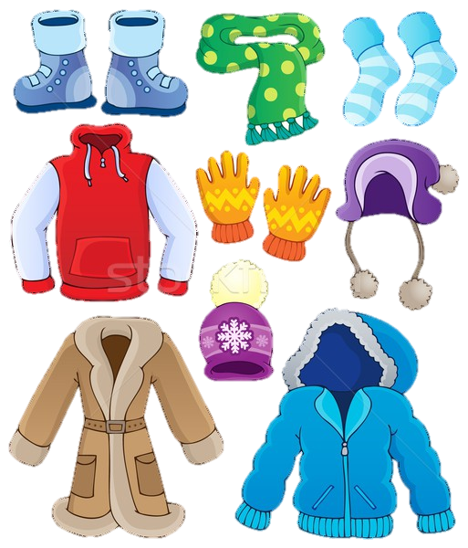
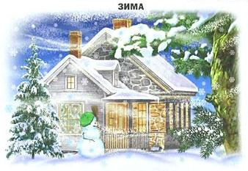
Игра «Сезонная одежда»
- К какому сезону относится эта одежда?

Slide 9
Молодцы!

